Slide 1
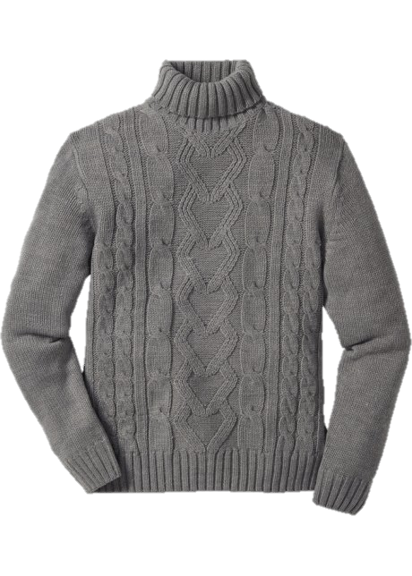
Der Pullover
Die Pullover (plural)

Slide 2
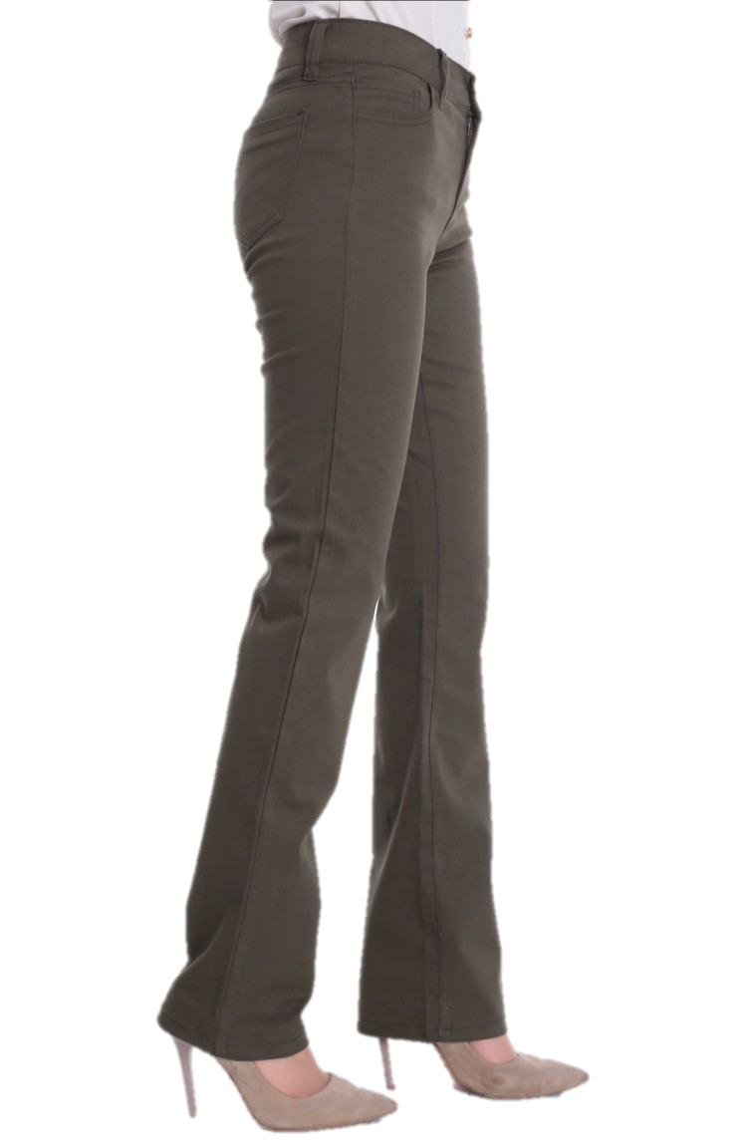
Die Hose
Die Hosen (plural)

Slide 3
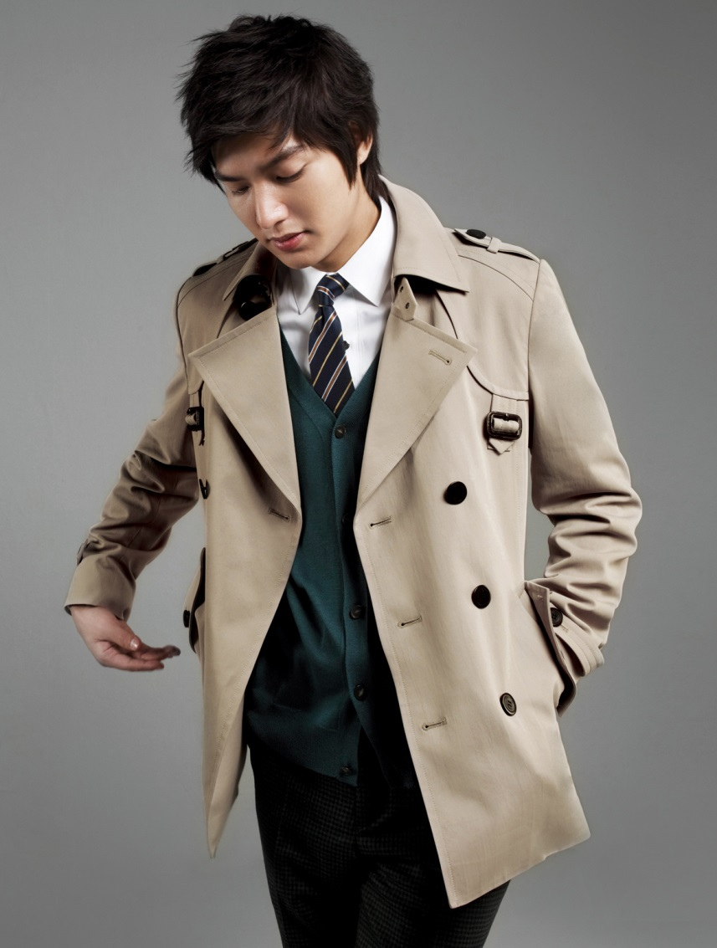
Der Mantel
Die Mäntel (plural)

Slide 4
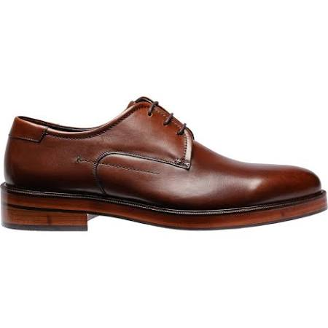
Der Schuh
Die Schuhe (plural)

Slide 5
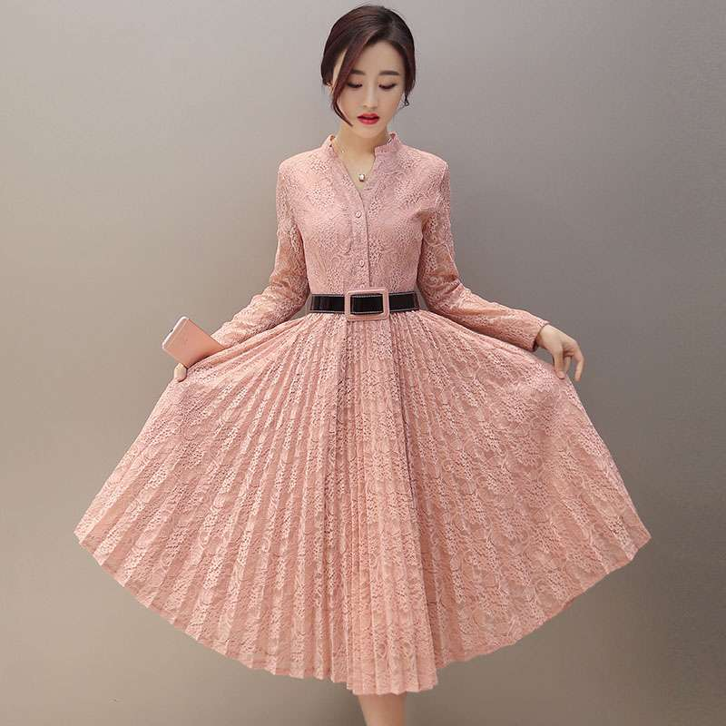
Das Kleid
Die Kleider (plural)

Slide 6
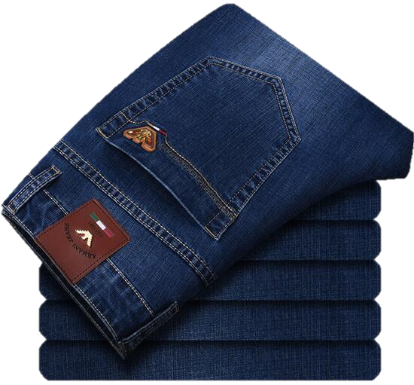
Die Jeans
Die Jeans (plural)

Slide 7
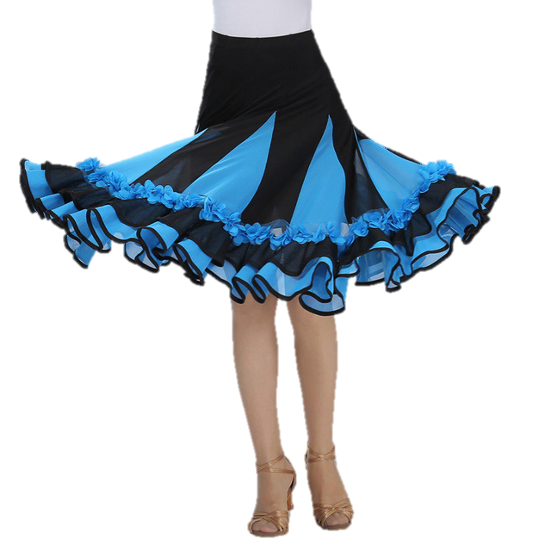
Der Rock
Die Röcke (plural)

Slide 8
Das Hemd
Die Hemden (plural)

Slide 9
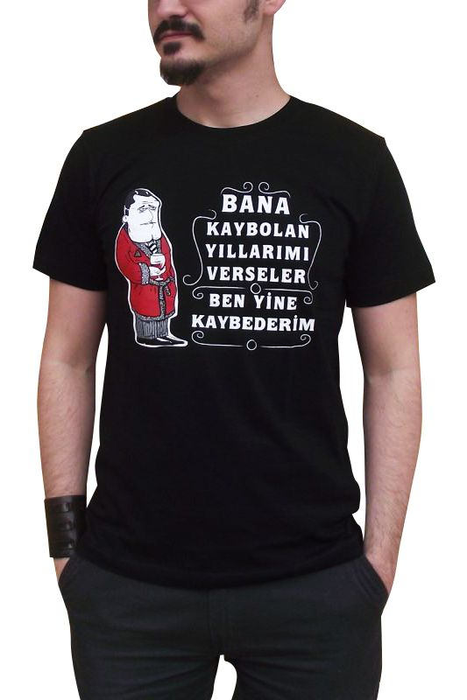
Das T-Shirt
Die T-Shirts (plural)

Slide 10
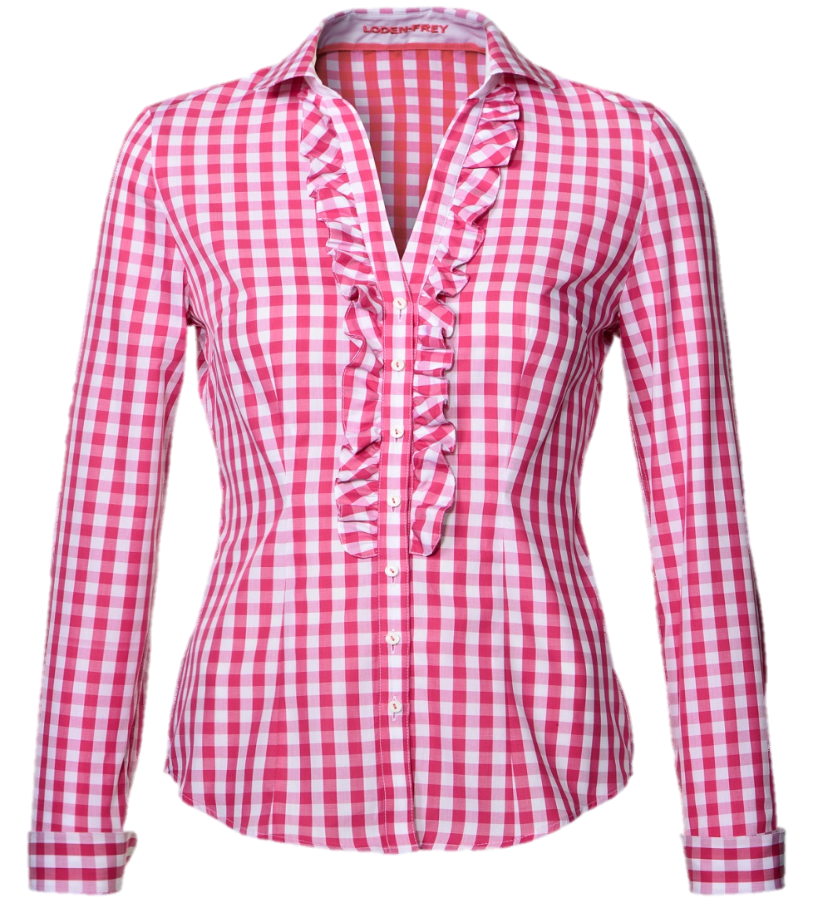
Die Bluse
Die Blusen (plural)

